Slide 1
ГОРНОУРАЛЬСКИЙ ГОРОДСКОЙ ОКРУГ МУНИЦИПАЛЬНОЕ БЮДЖЕТНОЕ ДОШКОЛЬНОЕ ОБРАЗОВАТЕЛЬНОЕ УЧРЕЖДЕНИЕ ДЕТСКИЙ САД № 26 п.Горноуральский 26а, Пригородный район, Свердловская область, 622904 тел./факс (3435) 91-26-14, E-mail: alenaelinina@mail.ru
Я ПОМНЮ, Я ГОРЖУСЬ!
Инновационный проект
по гражданско –патриотическому воспитанию детей старшего дошкольного возраста

Slide 2
АКТУАЛЬНОСТЬ
Дети, начиная с дошкольного возраста, страдают дефицитом знаний о родном крае, стране, особенностях родных традиций, мало знают о подвиге родного народа в борьбе с фашизмом в годы Великой Отечественной войны. Конечно это не проходит бесследно, в душе ребенка зарождается равнодушное отношение к близким людям, товарищам, наблюдается недостаток сочувствия и сострадания к чужому горю.

Slide 3
Инновационный проект по гражданско –патриотическому воспитанию детей старшего дошкольного возраста Я ПОМНЮ, Я ГОРЖУСЬ!
ЦЕЛЬ: формирование основ гражданско-патриотического
воспитания, в ходе подготовки празднованию
Дня Победы, посредством проектной
технологии, объединяющей всех субъектов
образовательного процесса.

Slide 4
План мероприятий:
Создание экспозиции музея ДОУ, посвященной ВОВ, посредством реализации мини-проектов «Монумент Победы», «Пригород – фронту», «Лента времени «На долгую память издалека» и др.;
Исследовательская деятельность «Дети войны», «Деревья тоже воевали» ;
Реализация проекта «Книга Памяти ДОУ»;
Проведение общественной презентации проектов ко Дню Победы

Slide 5
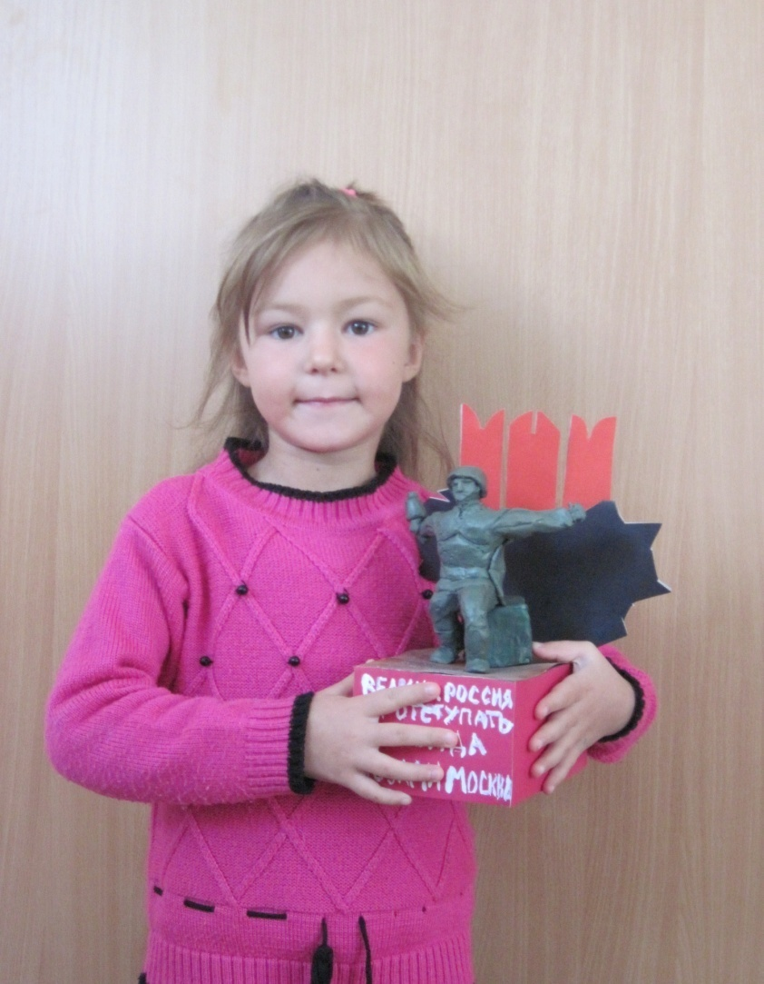
Музей ДОУ
«Монумент Победы»

Slide 6
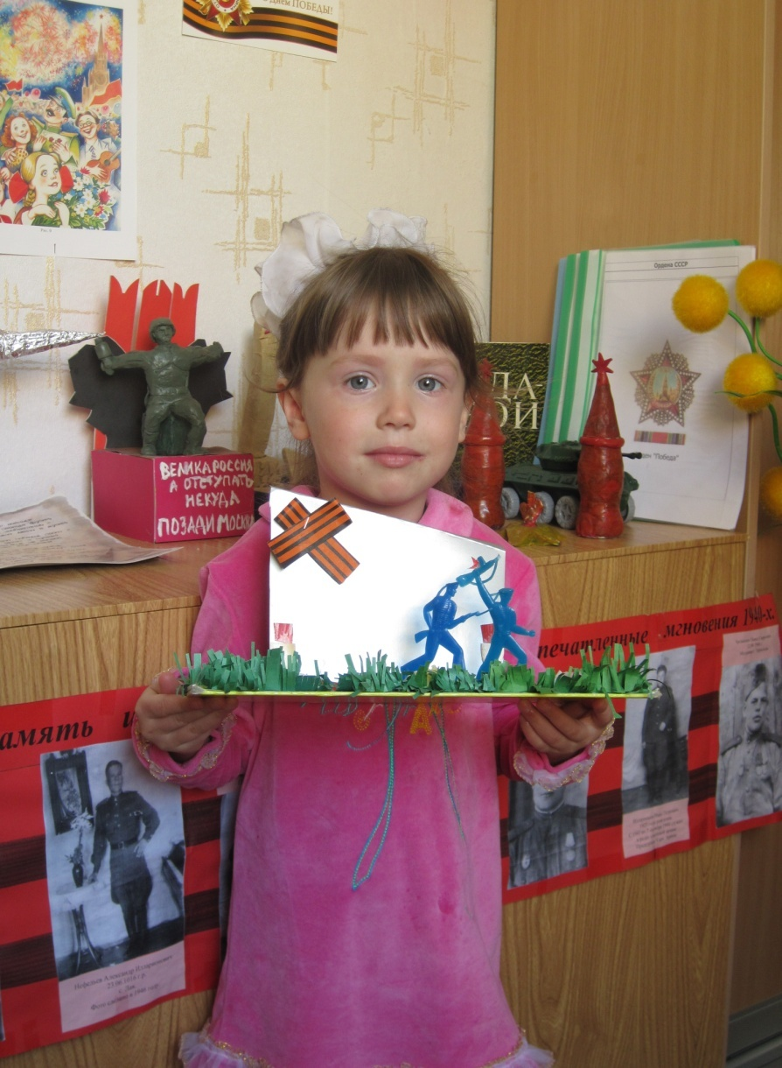
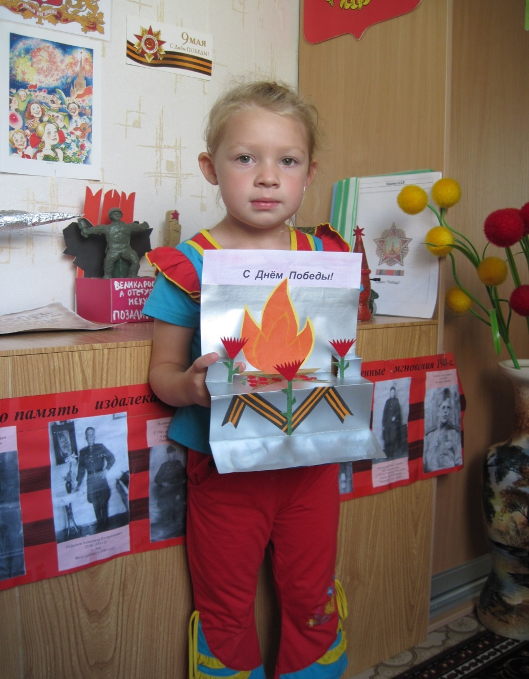

Slide 7
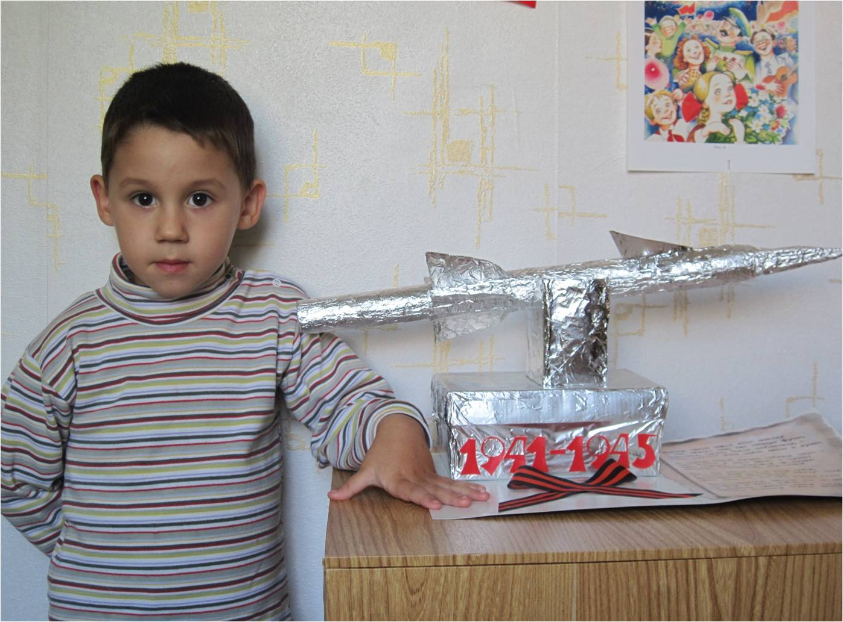
Музей ДОУ
«Слава оружию»

Slide 8
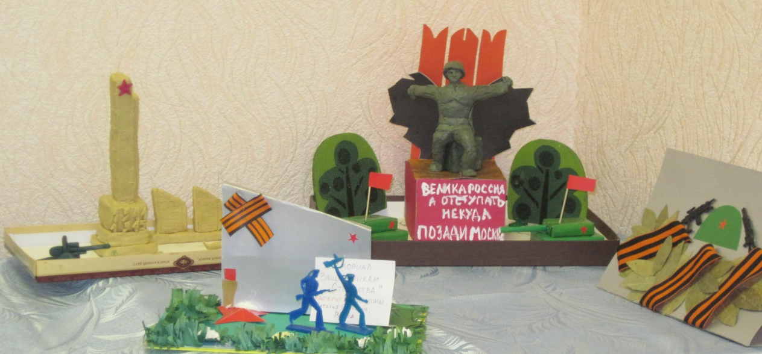
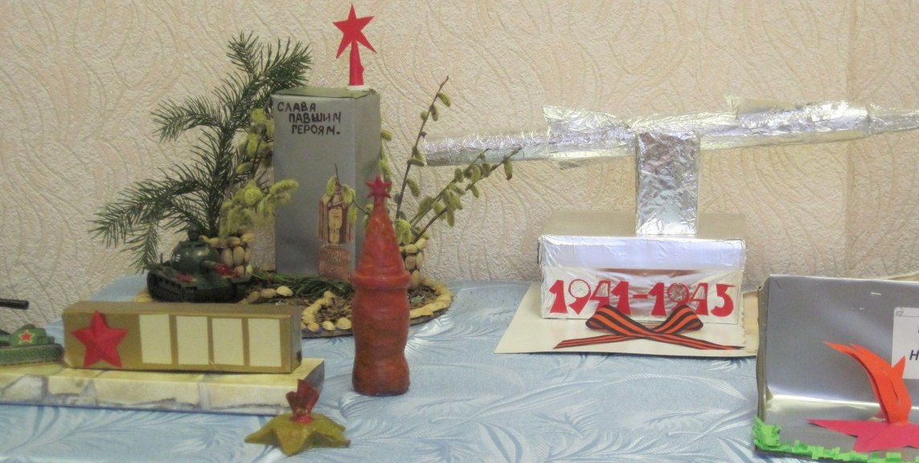
«Монументы победы» в музее

Slide 9
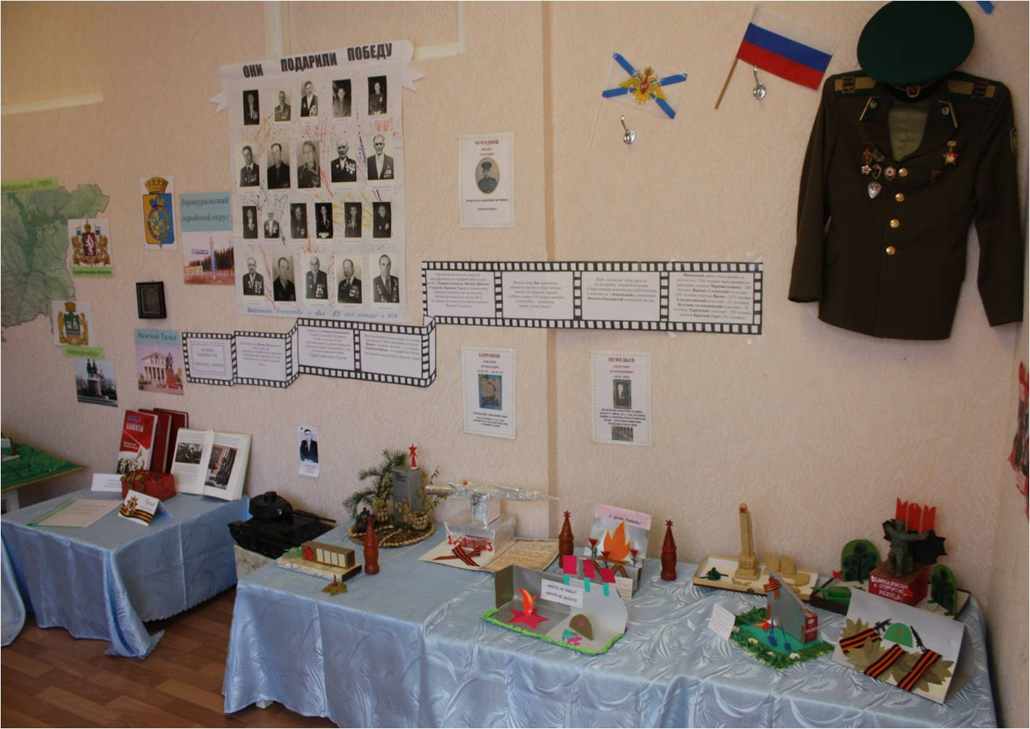
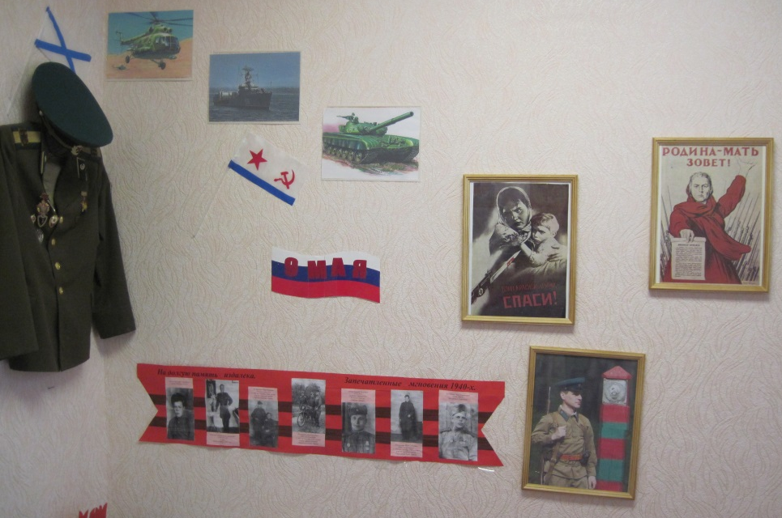
В музее ДОУ

Slide 10
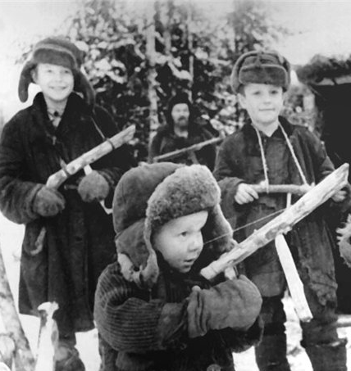
Исследовательская деятельность
«Дети войны»
Не щадя себя в огне войны,
Не жалея сил во имя Родины,
Дети героической страны
Были настоящими героями
Р.Рождественский

Slide 11
Дети – участники ВОВ
Валя Котик
Марат Казей

Slide 12
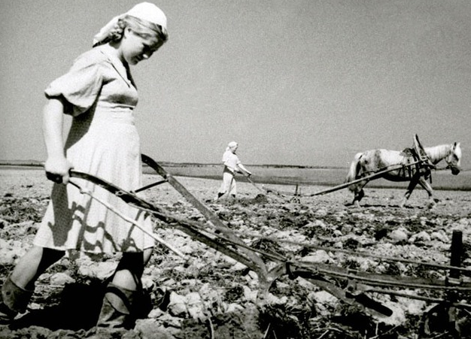
Дети – помощники

Slide 13
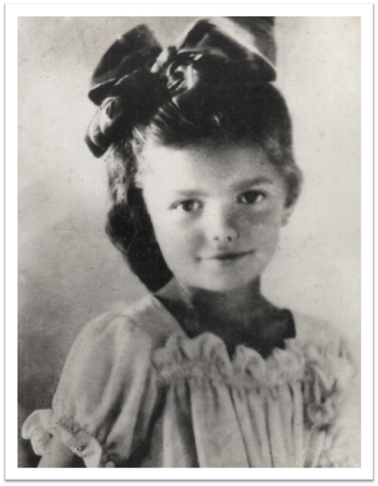
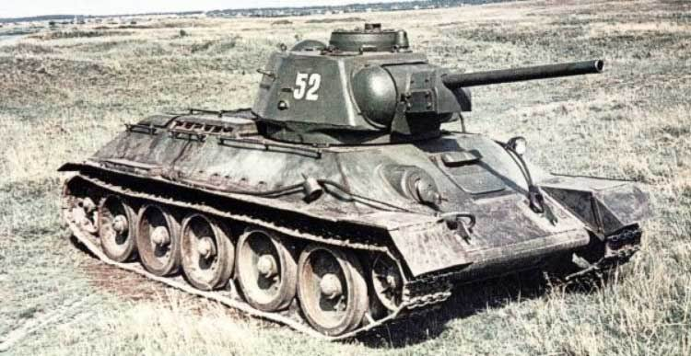
Ада Занегина

Slide 14
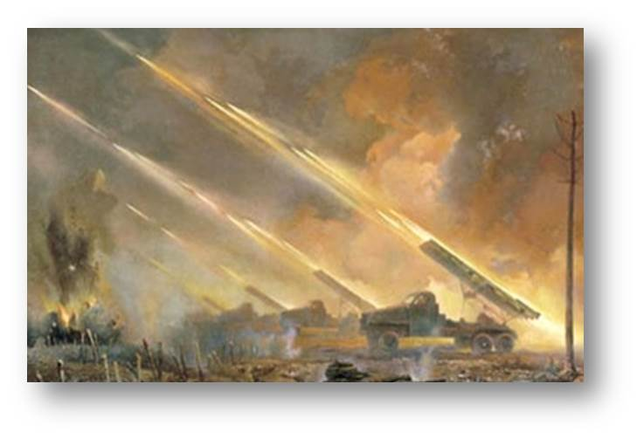
Деревья тоже воевали
Военная техника
Лента времени
«Пригород –фронту»

Slide 15
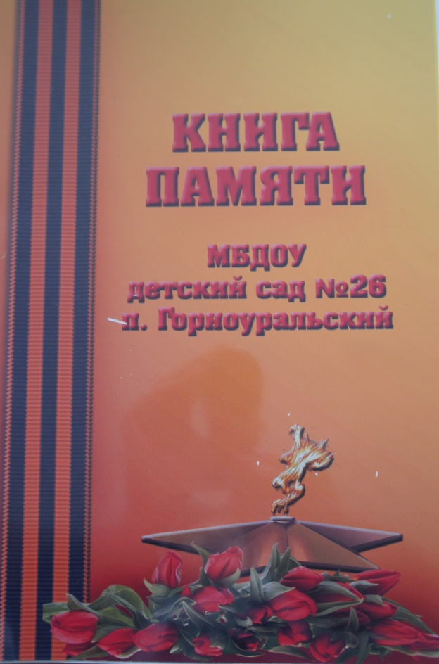
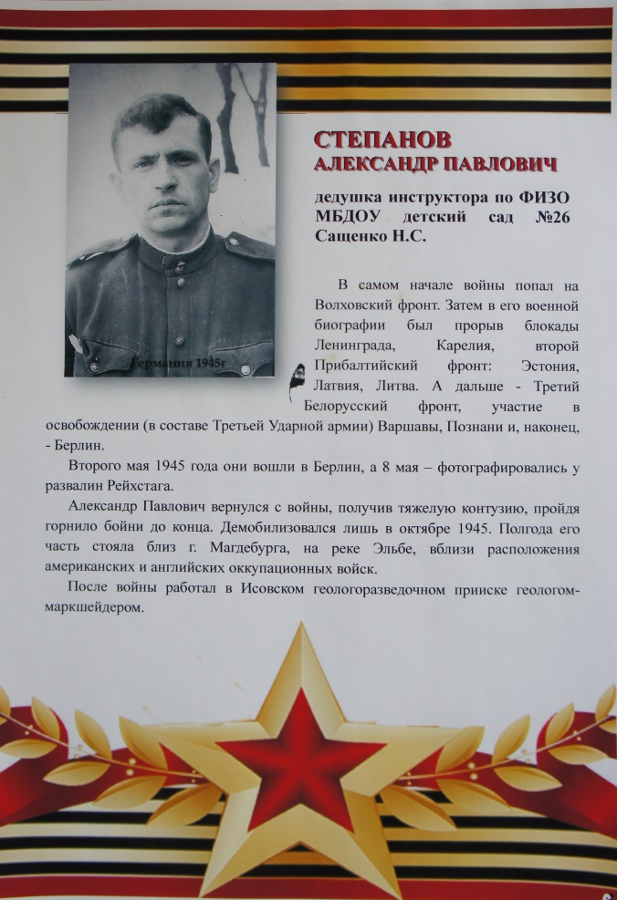
Проект «Книга Памяти ДОУ»

Slide 16
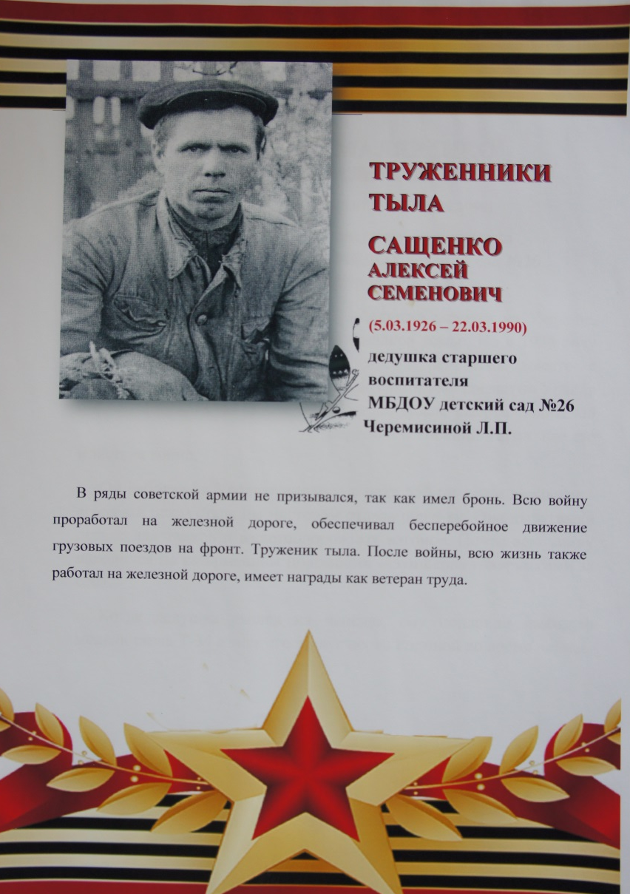
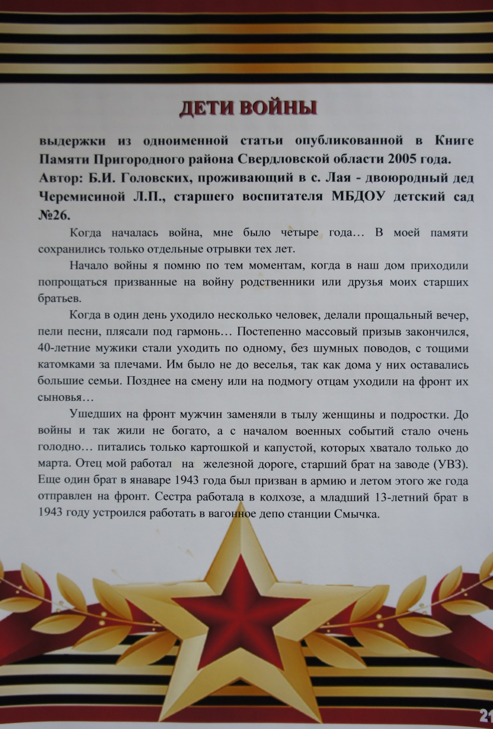

Slide 17
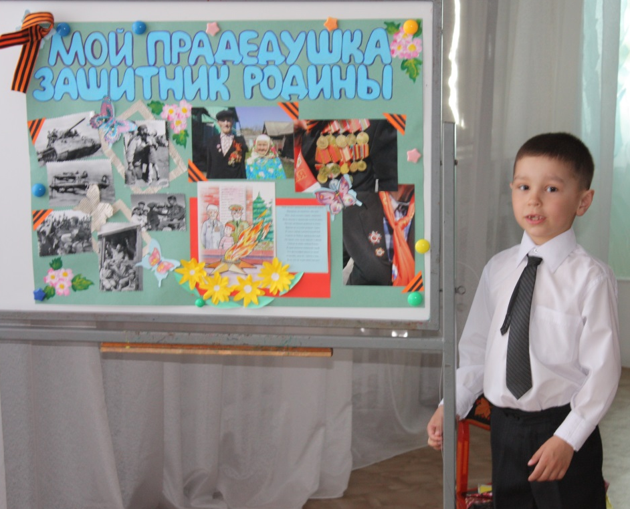
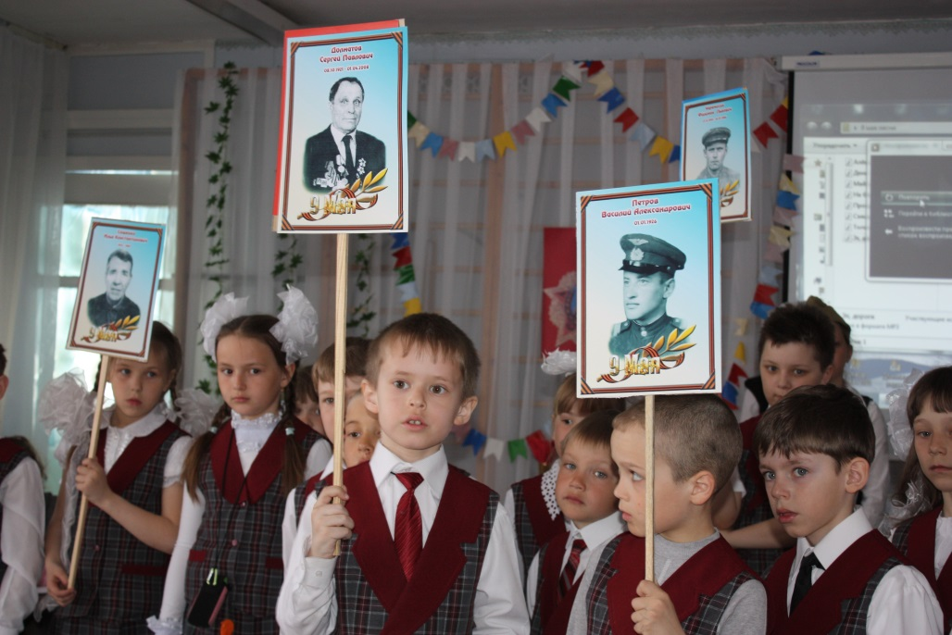
Общественная презентация проектов о Победе

Slide 18
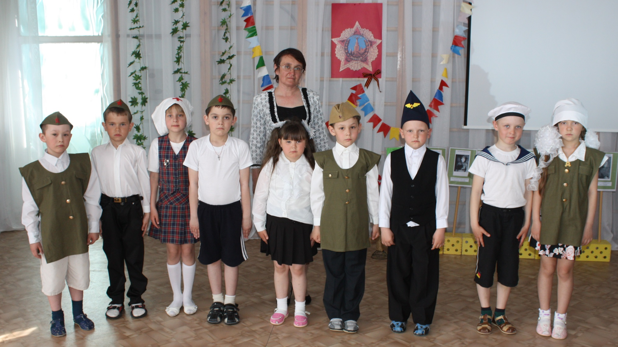
Участники театрализованной композиции «Дети войны»

Slide 19
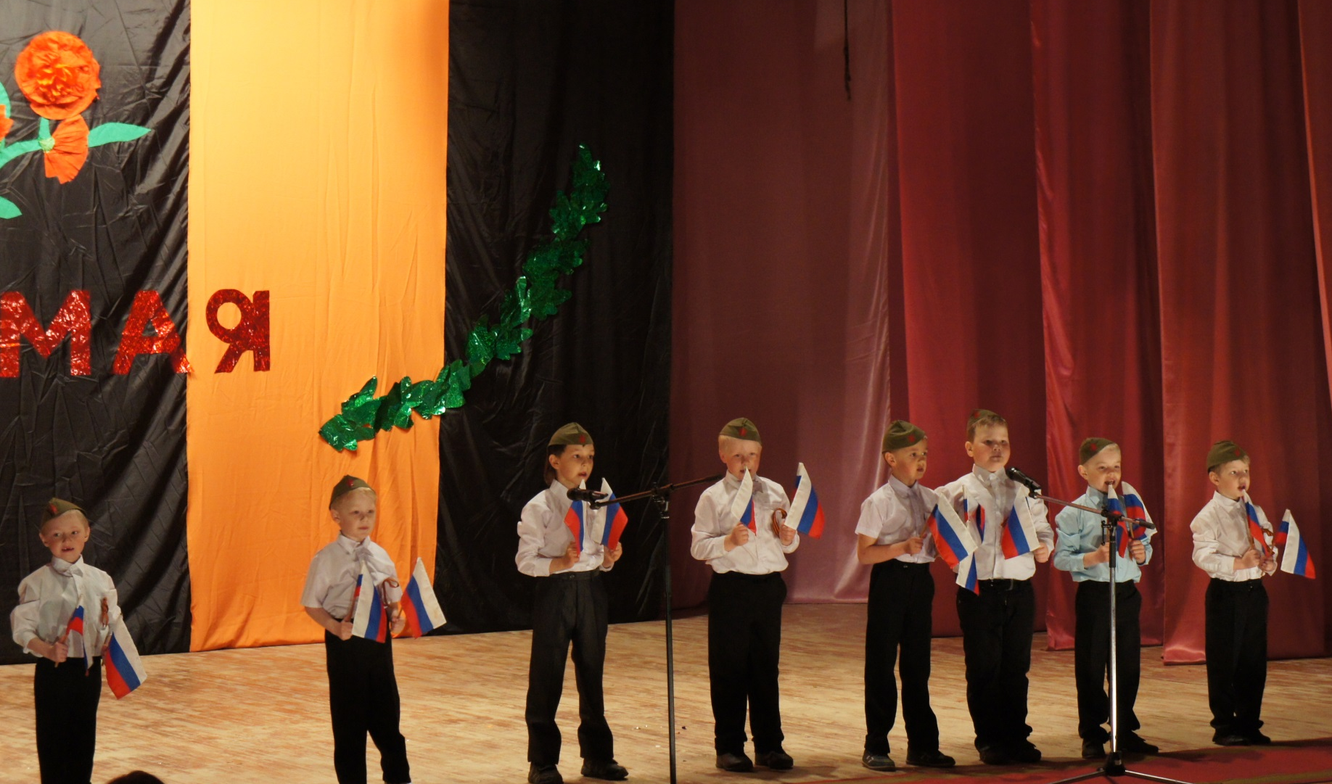
Фестиваль патриотической песни

Slide 20
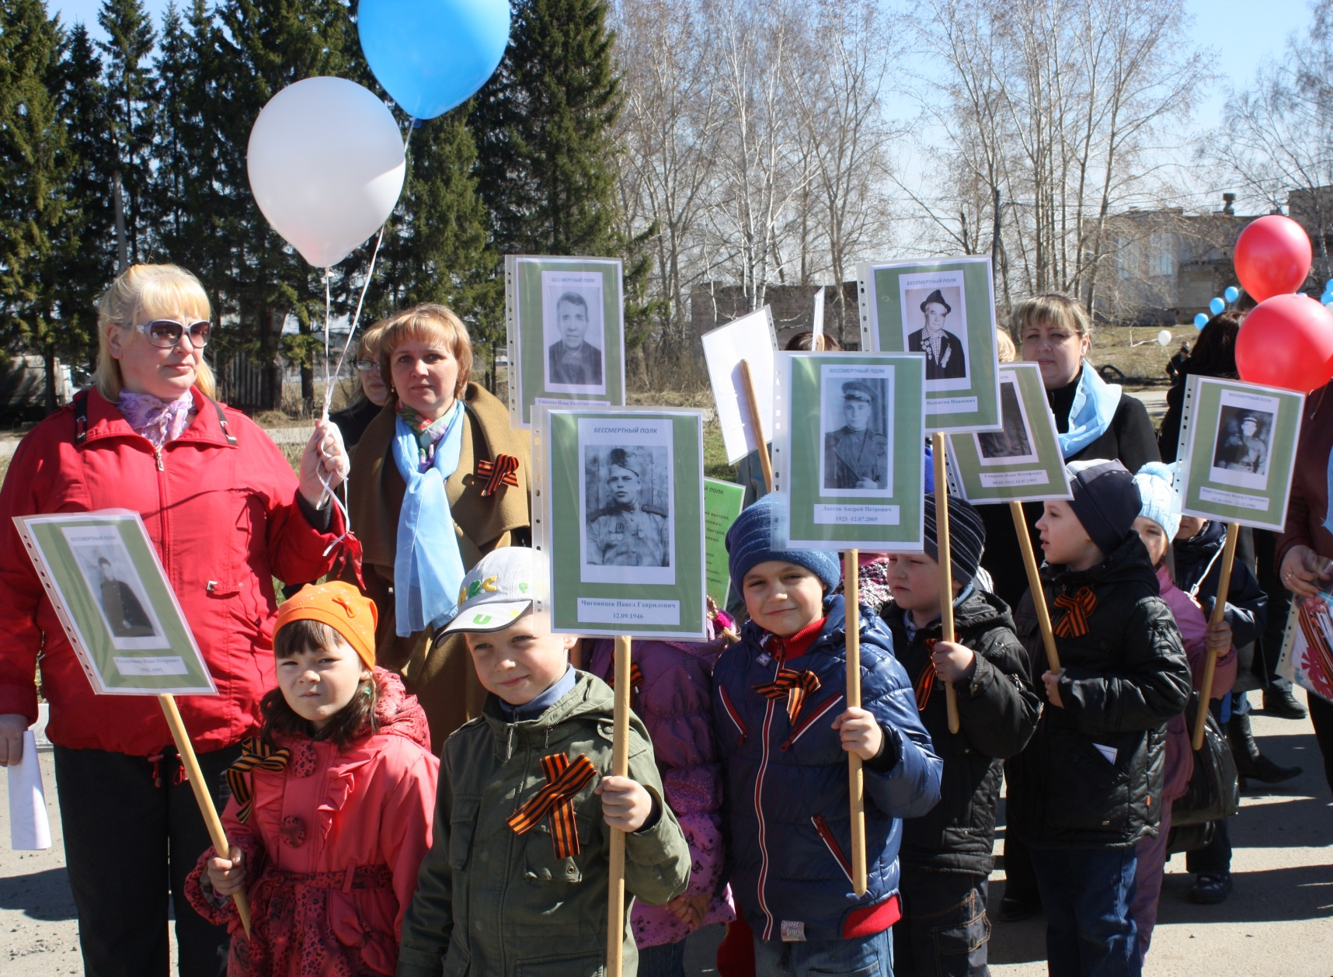
Всероссийская акция «Бессмертный полк»

Slide 21
Спасибо за внимание!

